Slide 1
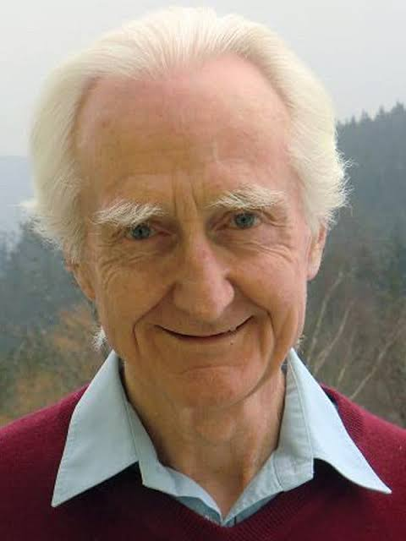
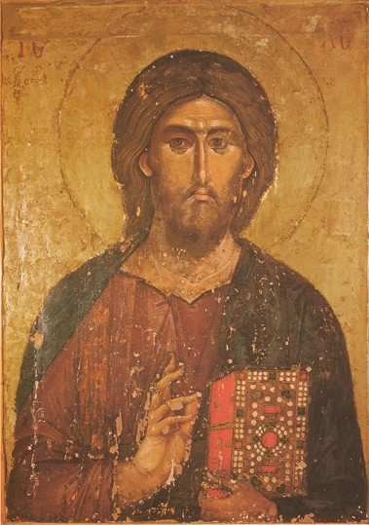
Ejercicios de contemplación en la vida cotidiana
Introducción a la vida contemplativa
Y a la invocación de Jesús
Franz Jalics
7º tiempo o etapa
Fraternidad del Santo Nombre
Material elaborado por Pilar de Mambré

Slide 2
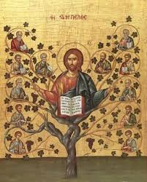
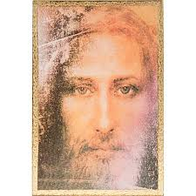
El7º tiempo o etapa: LA ORIENTACIÓN HACIA dIOS
Alocución
Instrucciones para la meditación

Slide 3
“LA ORIENTACIÓN HACIA Dios”
1. EL CONTACTO VISUAL Y LA DISTRACCIÓN
2. EL SARMIENTO Y SU AFÁN DE RENDIMIENTO
3.LA PENA DE NUESTROS PECADOS
4.LA ORIENTACIÓN DEL HOMBRE HACIA DIOS EN LAS ESCRITURAS
5.EL EJEMPLO DE LOS SANTOS
6. EL ERROR MÁS FRECUENTE EN LA MEDITACIÓN
7. EL DESEO DE INMEDIATEZ

Slide 4
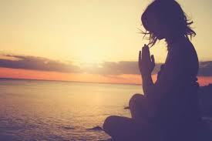
.
La actitud correcta durante la meditación es muy sencilla,
aunque no siempre fácil.
.
Contemplación
Estar centrados en Dios
Estar dispuestos a sufrir.

Slide 5

Estar centrados en Dios
Estar centrados en nosotros mismos

Slide 6
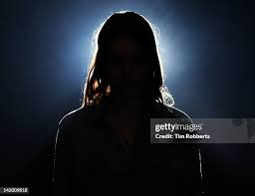
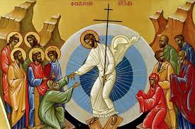
El error más frecuente en la meditación.
¡¡¡Ocuparse de uno mismo!!!
Nuestra atención
debe dirigirse
pura y simplemente hacia
Dios mismo.
nuestra atención
no debe dirigirse hacia nuestros problemas, preocupaciones, deseos, pensamientos, dolores, sentimientos, postura del cuerpo, pasado, futuro ni nada que esté atado al yo

Slide 7
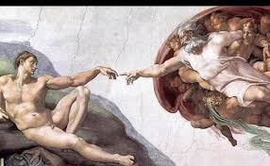

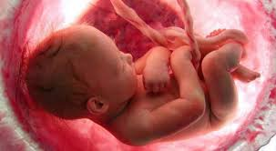
.
Desde nuestra esencia más íntima…
estamos orientados hacia Dios.
.
en él encontramos
nuestro hogar definitivo
Procedemos de él

Slide 8
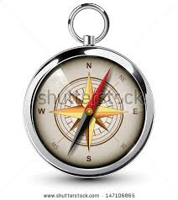
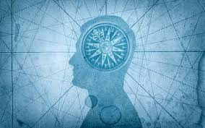
El anhelo de Dios es nuestra brújula innata:
Nos orienta hacia el Señor
para que aprendamos a
escucharlo, verlo y confiar en él.

Slide 9
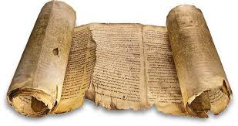
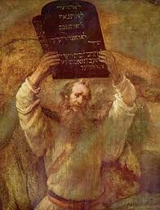
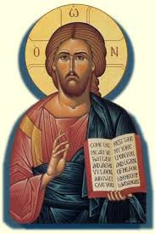
Orientarnos hacia Dios
Mensaje esencial de las Sagradas Escrituras
Antiguo Testamento
Nuevo Testamento

Slide 10
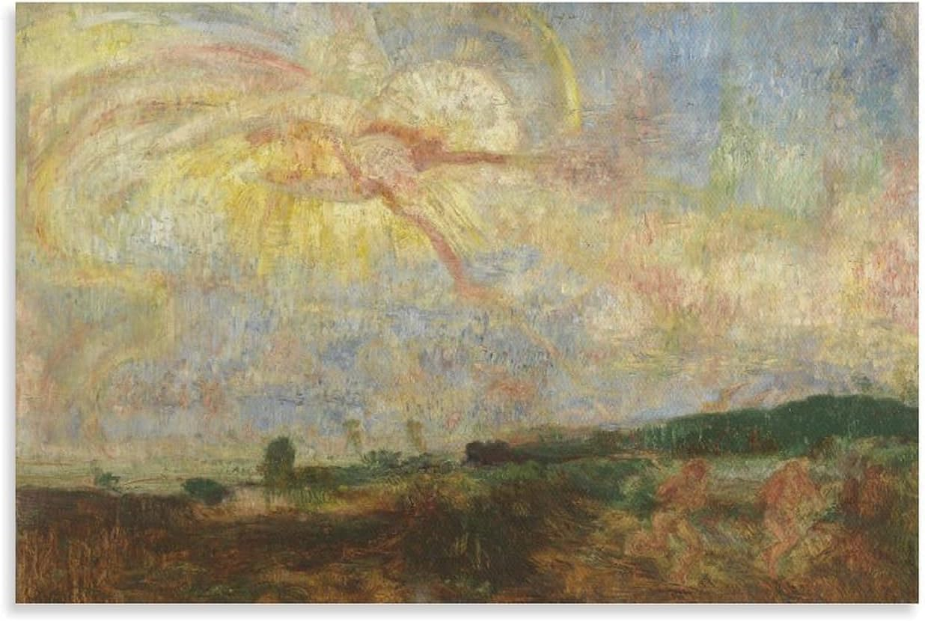
Orientación hacia Dios.
Antiguo Testamento
El primer mandamiento
El “pecado original”
Desviarse de
la orientación hacia el Padre
Poner a Dios en primer lugar
En nuestros sentimientos
En nuestros pensamientos
En nuestras acciones.
Colocarse en el centro en lugar de Él
Vivir desde el egocentrismo

Slide 11
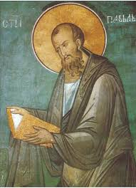
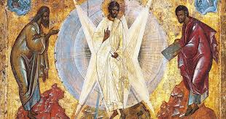
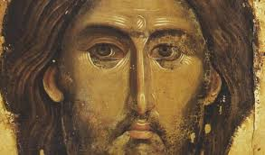
Nuevo Testamento
Orientación hacia Dios.
Los sinópticos
Evangelio de
San Juan
Las cartas de
San Pablo
Jesús,
con su vida muestra cómo es
esta unión con el Padre .
Jesús
nos enseña cómo vivir
fijando la mirada interior en Dios
Fe:
la actitud de centrarse en Dios
Funda
absolutamente todo
en el Señor.

Slide 12
la voz del Padre que nos exhorta repetidamente a centrarnos en su Hijo,
en el relato de la transfiguración de Jesús

Slide 13
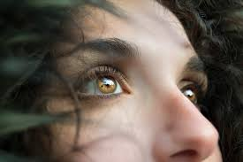

Slide 14
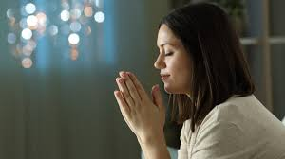
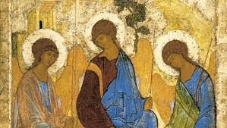
Nuestro “esfuerzo” constante
Fijar nuestra atención en Dios.
Nos vamos asemejando más y más a su Hijo.

Slide 15
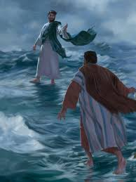
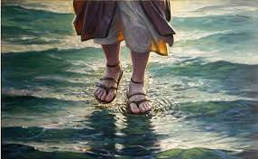
Un ejemplo de
la fuerza que nos da estar centrados en Dios
Pedro sosteniendo su mirada vence el miedo, desciende de la barca y camina sobre las aguas hacia El.
el relato del Evangelio en el que Jesús camina sobre las aguas
El peligro que corremos
al perder este contacto esencial.

Slide 16
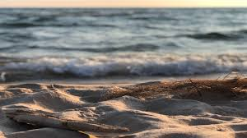
En la meditación:
Propósito:
centrarnos en Jesucristo
establecemos “contacto visual” con él, a través de La percepción
Él nos lleva sobre las aguas
su fuerza dirige nuestra atención
la respiración
el Nombre
hacia su persona.
las manos

Slide 17
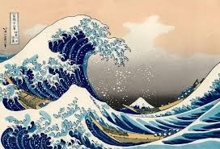
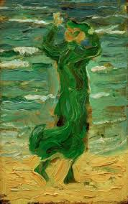
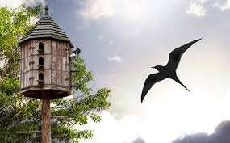
…..aparece el primer sentimiento negativo
…. el miedo se apodera de nosotros
… perdemos contacto
con la Sagrada Presencia.

Slide 18
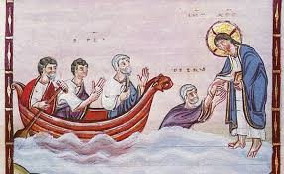
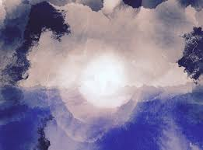
Con cualquier excusa interrumpimos este contacto esencial con Dios para poder volver a nuestro ego.
Así nos sustraemos a la presencia de Dios
Empezamos a cavilar acerca de nuestros problemas.
Somos víctimas de
una ilusión

Slide 19


Somos víctimas de
una ilusión
Atendemos a nuestros problemas
Nos evadimos de la Presencia de Dios
Pensando: después volver
a la presencia de Dios

Slide 20

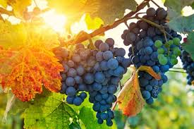


Olvidamos centrarnos en Dios
El afán de rendimiento
.
El ocuparnos de “nuestros pecados”
y desear ser perfectos

Slide 21
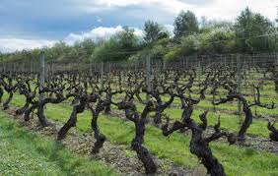
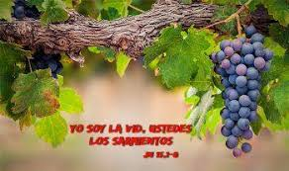
Olvidamos centrarnos en Dios
A CAUSA DE NUESTRO
afán de rendimiento.
En el evangelio Jesús nos lo explica con mucha claridad con la imagen de
la Vid y los sarmientos

Slide 22
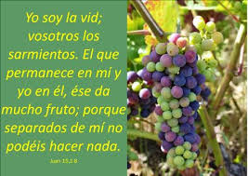
El núcleo de la metáfora alude a la necesidad de orientarse hacia Jesús.

Slide 23
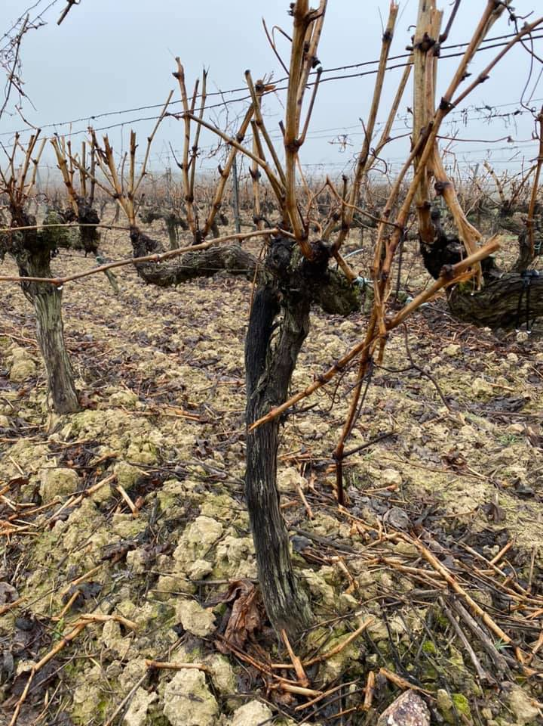
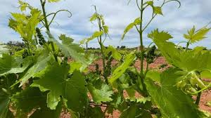
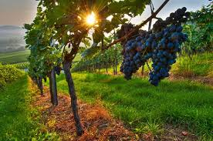
¿Cuál es la función del sarmiento?
“Debe producir” uva, y orienta su fuerza en esa dirección (“dar”)
Cuanto más teme por sus frutos, … tanto menor es la fuerza vital que penetra las pequeñas uvas.

Slide 24
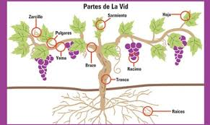
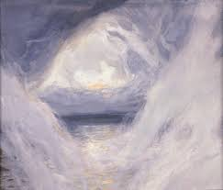
Nosotros somos los sarmientos
Creemos que nosotros
debemos dar origen a todo.
Es Dios quien dió origen a todo.
actitud
esencialmente errada.

Slide 25
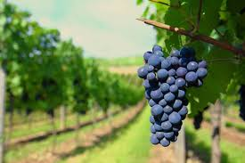
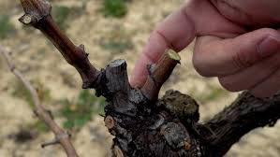
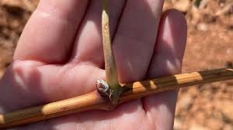
Un cambió radical
Dirigir la atención hacia la Vid,
hacia Dios
la raíz primera y ultima de todo.
no hay que poner la atención
en los frutos,
Es la fuerza de la vid la que actúa por medio de vosotros.
las uvas no crecen por la eficacia de nuestros esfuerzos.
Basta la estrecha unión con ella.

Slide 26

Cuando nos concentramos en las “uvas”
Estamos llamados a
comunicarnos con la vid:
ponemos toda nuestra preocupación
y nuestro empeño en nuestras propias obras
desde ahí nos vendrá la fuerza para dar buenos “frutos”
Recuperamos nuestra libertad de hijos de Dios.
Cortamos la comunicación con la fuerza vital que fluye dentro de nosotros…
el Espíritu que nos nutre desde la raíz
Dejamos de ser “esclavos”:
ya no se trata de trabajar y rendir bajo presión.

Slide 27
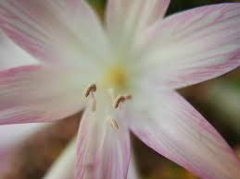
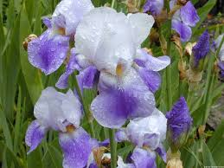
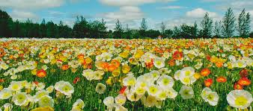
Las mismas actividades pueden realizarse con o sin preocupaciones
lo único decisivo examinar
con quién establecemos contacto visual: sí con nosotros mismos o con Dios.
Nuestro único desvelo debería consistir en estar siempre junto a él.
Aprender a ponernos en sus manos,
a confiar,
a dejar que su fuerza actúe dentro de nosotros
Los lirios no sufren desvelos, Dios los viste esplendorosamente.

Slide 28
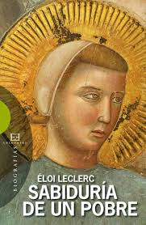
Olvidamos centrarnos en Dios
El ocuparnos de
nuestros pecados
y desear ser perfectos….
nos aparta de lo esencial.

Slide 29
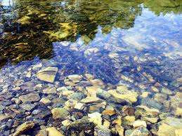
Admirar la claridad del agua…
Les evoca…
la pureza del corazón
Pero también…
La tristeza y la nostalgia

Slide 30

Anduvieron un rato en silencio y luego San Francisco preguntó:
“¿Sabes, hermano, lo que es un corazón puro?”.
“Cuando no hay nada que reprocharse”, respondió León sin detenerse mucho a pensar.
“Entonces comprendo que estés triste, siempre hay algo que debemos reprocharnos”. “Justamente por eso abandoné toda esperanza de llegar a tener un corazón puro”.
“

Slide 31
Ay, hermano León, ¡no te preocupes tanto por la pureza de corazón!
¡Mira en dirección a Dios! ¡Admítelo! ¡Alégrate de que él exista;
¡él, qué es enteramente santo! Dale gracias por su amor.
Eso, mi pequeño hermano, es tener un corazón puro.
¡Y, ante todo, una vez que te hayas vuelto hacia Dios de esta manera, nunca más te vuelvas hacia ti mismo! ¡No te preguntes cómo anda tus relaciones con Dios!

Slide 32
“La pena que sentimos por ser imperfectos y por descubrirnos pecadores es un sentimiento humano, demasiado humano. Debes alzar la vista, alzarla mucho más. Dios existe, existe la infinitud de Dios y su gloria inalterable.
Un corazón es puro cuando no desiste de adorar al Padre viviente y verdadero, participa intensamente de su vida y es tan fuerte que, pese a toda su miseria, se deja tocar por la inocencia y la alegría eterna de Dios.
Un corazón así está a la vez vacío y colmado.
Le basta con que Dios sea Dios.

Slide 33
“De esta certidumbre deriva su paz y su alegría.
Y la santidad del corazón no es pues otra cosa más que Dios mismo.”
“Pero Dios exige de nosotros que nos esforcemos y le seamos fieles”, objeto el hermano León.
“Ciertamente, pero la santidad no consiste en que nos realicemos y colmemos nosotros mismos. La santidad es ante todo el vacío que encontramos en nosotros, qué aceptamos, y que Dios llena en la misma medida en que nos abramos a su plenitud”.

Slide 34

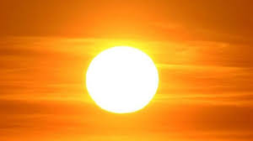
Con frecuencia cometemos el mismo error que el hermano León: Queremos llegar a ser perfectos
Nos preocupamos demasiado por
nuestras imperfecciones y problemas,
nuestros pecados,
sentimientos de culpa y
autorreproches.
Deberíamos centrarnos
una y otra vez en Dios.
Él nos transformará.

Slide 35


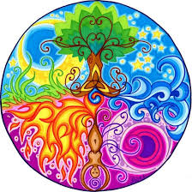
la presencia de Dios alberga
Una poderosa fuerza transformadora y sanadora
Esta fuerza fluye a través de la unión con nuestro centro,
con la chispa divina en nuestro interior,
El contacto constante y sin reservas con esta presencia de Dios
nos sana de nuestra miseria.
nos purifica,
nos devuelve la confianza,
nos hace recuperar nuestra verdadera identidad

Slide 36
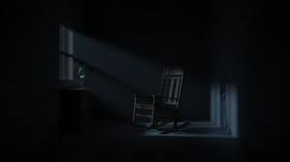
No hay que luchar con la oscuridad
Basta con orientarnos a la luz y dejar que ella la disipe.

Slide 37
Esa luz es Cristo.
En él no hay ni pecado ni culpa.
No hay más que ponerse en comunicación con Cristo.

Slide 38
DESEO DE INMEDIATEZ
Ahora ya no se buscan los dones divinos, sino a Dios mismo:
Ahora ya no se trata de interponer medios para llegar a él, sino de atreverse a establecer un contacto directo.
Para ello es esencial desarrollar el estado de vigilia y la atención.

Slide 39
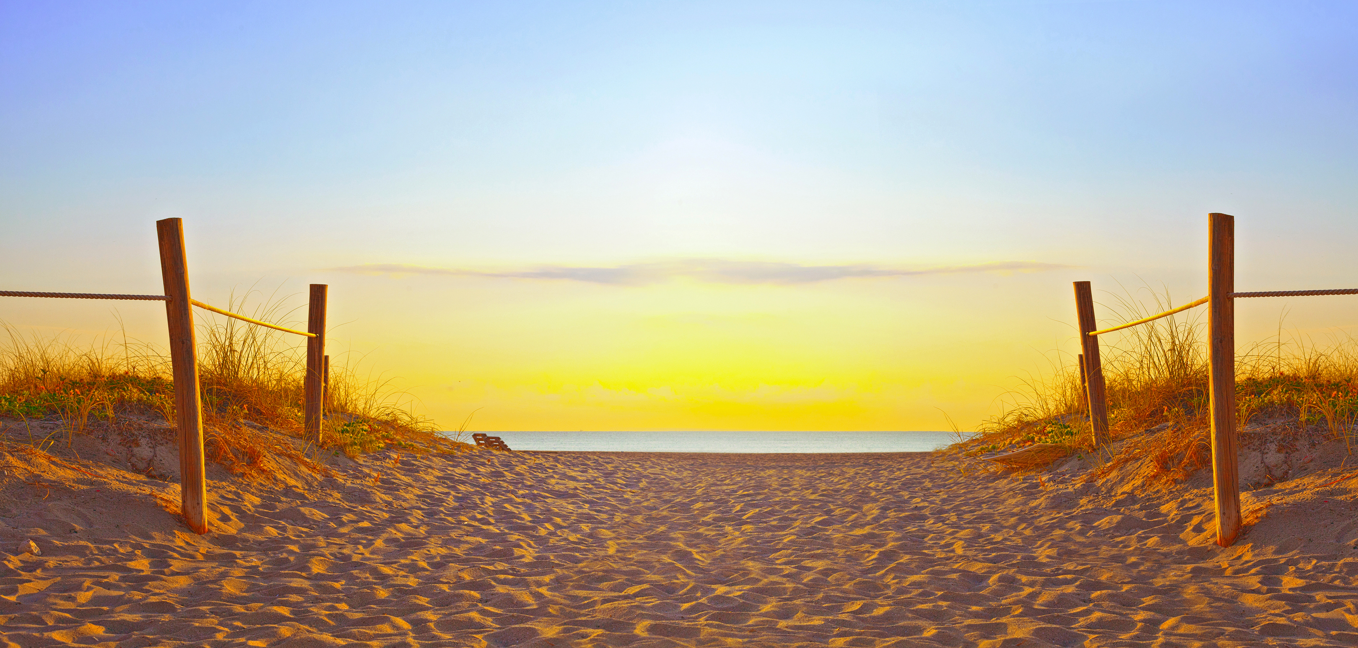
La contemplación
es un camino sencillo, caracterizado por
el contacto directo con Dios

Slide 40
La simple repetición del nombre de Jesucristo
Desarrollo del estado de
vigilia y atención.
Atendemos al presente en sí.
Mantenernos firmes en la respiración y en las manos.
Percepción de la naturaleza.

Slide 41
El Santo Nombre

